Slide 1
Анализ деятельности ВО «Правильный Выбор» о проделанной работе за 2017-18уч.год.
ФГБОУ ВО ЧГМА

Slide 2
Направления деятельности
1. Проведение мини-лекций, направленных на формирование мотиваций ЗОЖ у учащихся СОШ города и края;
2. Проведение экскурсий в музеи кафедр академии (анатомический, патологоанатомический, музей истории медицины, музей биологии);
3. Проведение профориентационной работы, направленной на формирование положительного имиджа ЧГМА в обществе и привлечение абитуриентов.

Slide 3
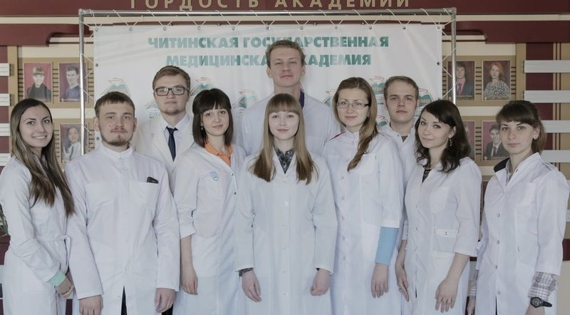
В профориентационной работе принимают участие
студенты академии,
ординаторы,
аспиранты.

Slide 4
Работа ведется по принципу
«Равный обучает равного».

Slide 5
Итоги

Slide 6
Распределение классов СОШ по количеству прочитанных тем
Классы

Slide 7
Всего было прочитано лекций: 70 раз различного направления. Было задействовано :2267 школьников. Возрастная когорта учащихся: 1-11 класс.
Проведено 1 родительское собрание.
Участие в акциях:
Акция, посвященная дню борьбы с курением.
Акция, посвященная дню борьбы с инсультом.
Участие в акции благотворительная елка для детей с.Колочное.
На базе ГУК «Учебно-методического центра культуры и народного творчества Забайкальского края» обучающий семинар «Специфика работу КДУ с людьми с ограниченными возможностями. Организация досуга молодежи и людей среднего возраста по пропаганде ЗОЖ».

Slide 8
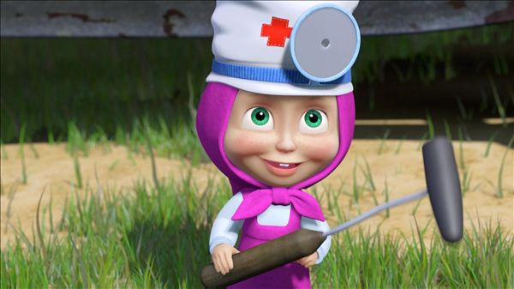
Благодарю за внимание!

